Slide 1
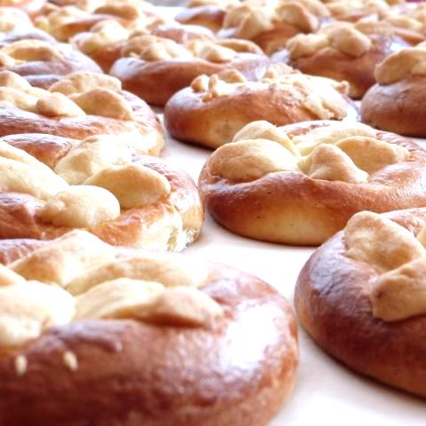
„Na Hlučinsku se tu děju věci, zapojuju se tu (skoro) všeci!“

Slide 2
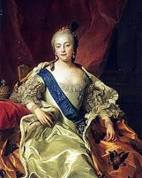
Krátký historický exkurz … … jak to všechno začalo (?)
stěžejní rok 1742, kdy bylo Hlučínsko připojeno k Prusku. Ze dne na den se z Hlučíňanů stali „Prajzáci“, kteří se ocitli v pozici malé jazykové a kulturní menšiny, oddělené od svého mateřského kmene státní hranicí a vystavené zcela jiným mravům.
duch pruské výchovy zde zakořenil na další staletí (=> pořádkumilovnost, pracovitost; Hlučíňané jsou hrdí na své upravené domy, zahrady i obec, v níž žijí)
1920 bylo Hlučínsko připojeno k Československu, staronové vlasti. Po 170 letech diametrálně odlišného způsobu života, ztotožnění se s německým národem, se měli Hlučíňané přizpůsobit novým (byť českým) poměrům (okolí Hlučíňany honorovalo posměšným označením Prajzáci).
před 2. sv. v. připadlo Hlučínsko německé říši, po r. 1945 znovu připojeno k ČSR.
letitá izolace regionu, stigmatizace obyvatel a vnější nepřítel v podobě státu se staly základním kamenem výrazné pospolitosti a soudržnosti
po roce 1989 vznikly instituce, které začaly Hlučínsku vytvářet novodobé svobodné dějiny, zejm. SOH, MAS Hlučínsko, Muzeum Hlučínska. Kromě jiného se zasloužily o to, že vědomí sounáležitosti a z něj plynoucí hlučínská identita nevymizely z kolektivní paměti. Po letech útrap, potlačování toho, kdo jsem, kým se cítím být a kam patřím, mohli být místní konečně hrdi na svou odlišnost a začali se vymezovat kulturně i historicky.

Slide 3
MAP(y)
MÍSTNÍ AKČNÍ PLÁN VZDĚLÁVÁNÍ PRO HLUČÍNSKO VÝCHOD (II)
MÍSTNÍ AKČNÍ PLÁN VZDĚLÁVÁNÍ PRO HLUČÍNSKO ZÁPAD (II)

Slide 4
TEMATICKÉ OBLASTI
Předškolní vzdělávání: Dostupnost-Inkluze-Kvalita
Čtenářská, matematická, jazyková a digitální gramotnost v základním vzdělávání
Inkluzivní vzdělávání / podpora rovných příležitostí
Udržení a rozvoj regionální identity

Slide 5
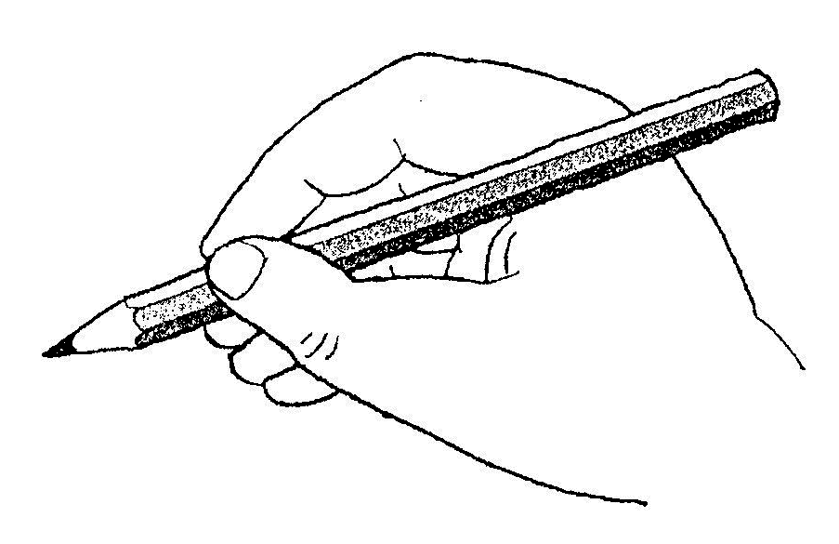
Analýza
Neinvestiční záměry
Vize
Investiční záměry
Problémové okruhy
Cíle
Aktivity spolupráce
Aktivity škol
Návrhy aktivit

Slide 6
V MAP I bylo navrženo okolo 45 (možných) návrhů aktivit spolupráce. V MAP II je (zatím) plánováno 20 aktivit v rámci Implementace:
Školka otevřená spolupráci s místní komunitou, spolky a firmami - podpora vzdělávání a výchovy formou praktických ukázek
Poslouchám, rozumím, učím se číst - mikroprojekty „Osobnosti Hlučínska (kraje) čtou dětem“ a „Po stopách hlučínských pověstí, příběhů a dobrodružství“
Logopedická prevence v MŠ – „Nepřelom si jazýček - ukážeme ti řadu cestiček“
Malý řemeslník (MŠ)
Malý badatel (MŠ)
Metodické dny pro učitele českého jazyka – každý metodický den: 3-4 workshopy
Metodické dny pro učitele matematiky – každý metodický den: 3-4 workshopy
Dvoudenní intenzivní jazykové kurzy cizího jazyka – „Šprechtíme na Hlučínsku“ (3x pro NJ a 3x pro AJ) + 1 celodenní kurz „prajzštiny“
Soutěže v deskových hrách - zvlášť pro 1. a 2. stupeň ZŠ
Polytechnické činnosti pro žáky prvního stupně ZŠ
Metodické dny pro oblast inkluzivního vzdělávání (MŠ)
Metodické dny pro oblast inkluzivního vzdělávání (ZŠ)

Slide 7
13) Exkurze do místních firem – celý Moravskoslezský kraj
14) Programy prevence na školách
15) Návštěva vědeckých center a parků za účelem rozvoje potenciálu každého žáka a podpory žáků ohrožených školním neúspěchem
16) Život má mnoho podob – cílem aktivity je představit pedagogům i žákům život handicapovaných v jeho reálné podobě
17) Metodické dny na podporu regionálního školství
18) Kreslířská soutěž „Namaluj svůj svět“
19) Vlastivěda Hlučínska – učebnice, pracovní listy, interaktivní webový portál, exkurze po lokalitách na Hlučínsku
20) Vlastivědný kufřík - sdílený i do každé školy
=> Prolínání tematických oblastí, řada má přesah do tématu „regionální identita“

Slide 8
REGIONÁLNÍ IDENTITA
Cíl: Zakomponovat zachování znalostí místní historie, kultury, tradic, zvyků a manuálních dovedností Hlučínska do výuky ve školách a do mimoškolních akcí
Vlastivěda Hlučínska
Vychází ze závěrů RVP pro nižší a vyšší stupeň, mimo vědomostních cílů usiluje o rozvíjení klíčových kompetencí. Zvláštní důraz klade na mezioborovost a rozvíjení kritického myšlení. Primární důraz kladen na osobní prožitou (bezprostřední) zkušenost, pomocí které lze popisovat a zdůvodňovat obecné jevy a fenomény.
=> nabídnout v prostoru Hlučínska co nejvíce příkladů a lokalit, pomocí kterých lze obecniny demonstrovat
Výstupy:
učebnice pro 1. a 2 stupeň (samostatně) o rozsahu min. 80 stran
pracovní listy k učebnicím
interaktivní webová stránka – s texty, dokumenty, mapami, animacemi, audio a video ukázkami, fotodokumentací atd. určená pro učitele i žáky
https://www.ceskatelevize.cz/porady/11490475387-dukla-61/

Slide 9
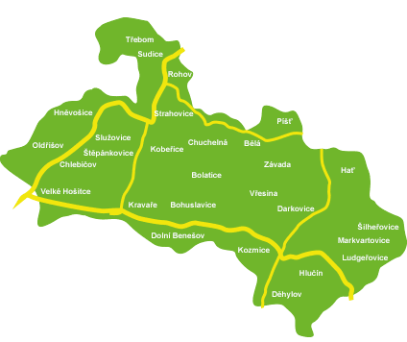
Žáci…
… si vytvářejí pozitivní vztah k místu, kde žijí
… poznávají své okolí a jeho přírodní či historické zajímavosti
… poznávají vlastní kořeny
… dokážou klást otázky po příčinách a souvislostech; hledají odpovědi na otázky po historickém vývoji; dokážou vysvětlit specifika historického Vývoje na Hlučínsku
… dokážou vyjmenovat příklady místních specifik a zajímavostí
… poznávají kulturní a společenské hodnoty; vytvářejí si vztah k tradicím a zvykům

Slide 10
Vlastivědný kufřík
vlastivědný kufřík naplňuje myšlenku, že muzeum může dojíždět do škol a přímo tam se podílet na výuce.
cílem aktivity je rozšířit znalosti a povědomí o místě, kde děti a žáci žijí. Zvláštní důraz je kladen na mezioborovost a rozvíjení kritického myšlení.
ne vždy je vzdělávání regionální historie v terénu a v muzeu možné a technicky proveditelné => náročnost dopravy z hlediska její ceny a vzdálenosti, omezená časová dotace v rámci jednoho předmětu. Pokud chce pedagog navštívit muzeum, musí pro konání jednoho výukového programu o rozsahu 2 vyuč. hodin obětovat např. celé čtyři hodiny, nenachází-li se škola vyloženě v dostupné vzdálenosti od muzea.
řešením je připravit pro školy a školky sady substitutů včetně metodických návodů pro jejich použití a ty pak na vyžádání představit a zapůjčit. Expert/lektor několikrát navštíví mateřskou a základní školu (1. i 2. stupeň) a SVČ, v rámci dvouhodinové výuky seznámí děti a žáky s připravenými tématy, interaktivní formou zpřítomňování minulosti pomocí autentických substitutů.

Slide 11
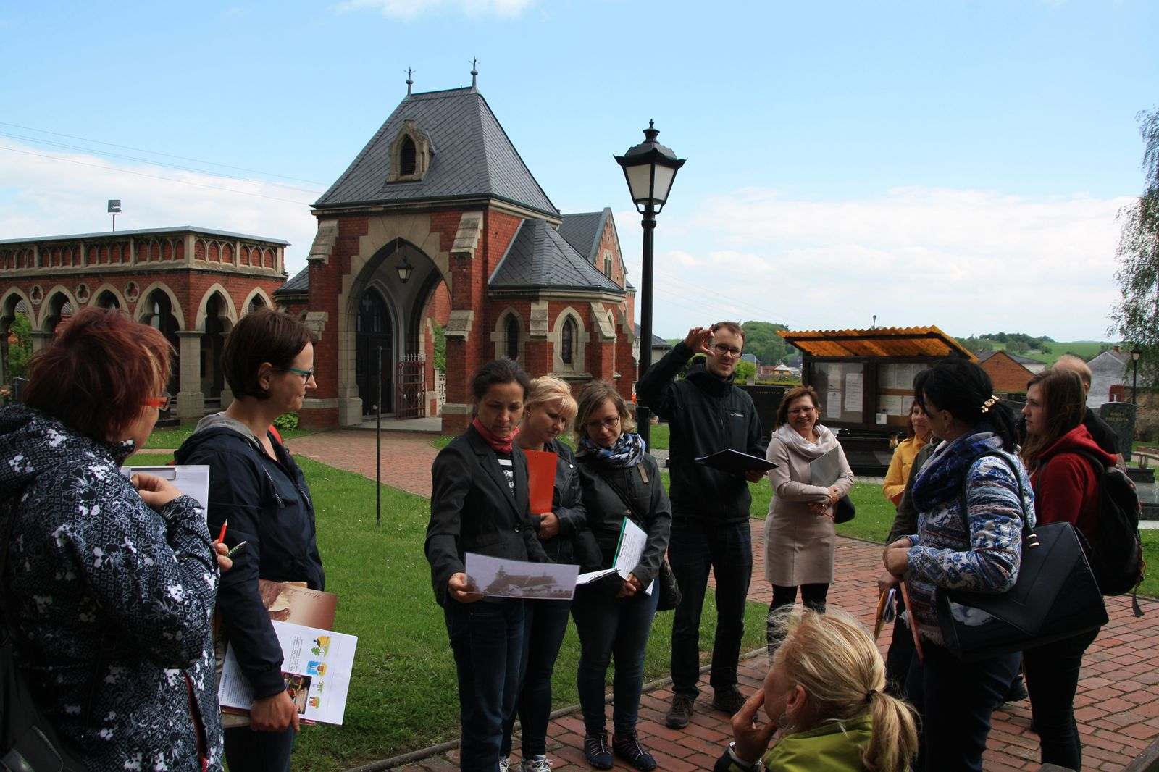
náplň vlastivědného kufříku se zaměří na témata předepsaná v osnovách. Bude se jednat o oblast lidské každodennosti, společenských trendů nebo místa, kde děti žijí, témata zaměřené na starší dějiny (středověké osídlení, životní styl atd.).
za tímto účelem budou vyrobeny modely, makety, kostýmy, kopie historických pramenů a použity zapůjčené exponáty, které jsou jinak trvale skryty v depozitáři Muzea Hlučínska.

Slide 12
SADA PRAMENŮ – PROZATIMNÍ NÁVRH
Landecká Venuše
Délkové míry - kazeta obsahuje tyčinky vyhotovené ve velikostech středověkých délkových měr. Žáci získají možnost porovnat jednotlivé délkové míry.
Odlitky pečetí - mohou sloužit k přiblížení problematiky sfragistiky, stejně jako k procvičování interpretace obrazového pramenu. Pečeti: Mikuláš I., II., Přemek, Arnošt, Vilém, Přeclav z Pohořelé, Karel IV., město Kravaře, město Hlučín
Iluminace – Hildebert či něco lokálního (bude upřesněno)
Středověká listina - Česky psaná listina / úryvek z kroniky
Pergamen
Volební letáky z první republiky - volební letáky určené obyvatelům Hlučínska. Jednotlivé slogany se pokoušejí různě manipulovat veřejným míněním.

Slide 13
Plakát - plakát avizující slavnosti předání bojové zástavy hlučínskému hraničářskému pluku, propagandistický plakát
Potravinové lístky - poválečné potravinové lístky na potraviny a oděvy
Obraz - tematicky, co se váže k regionu a má didaktický potenciál: procvičovat formální analýzu, zasazení do časového rámce
Karikatura - tematika nacistického Německa (= bude upřesněno)
Fotografie - zachycení proměn hlučínského náměstí / státníci přebírají od dívky kytici / Pohraničníci na stráži
Ego dokument - dopis / Deník / dopisy M. Horákové / Dopisy J. homoly z Kobeřic
Denní tisk - dvojstránka Katolických novin
Úřední pramen - znění zákona / Memorandum
Osvědčení o národní spolehlivosti
Jízdní řád

Slide 14
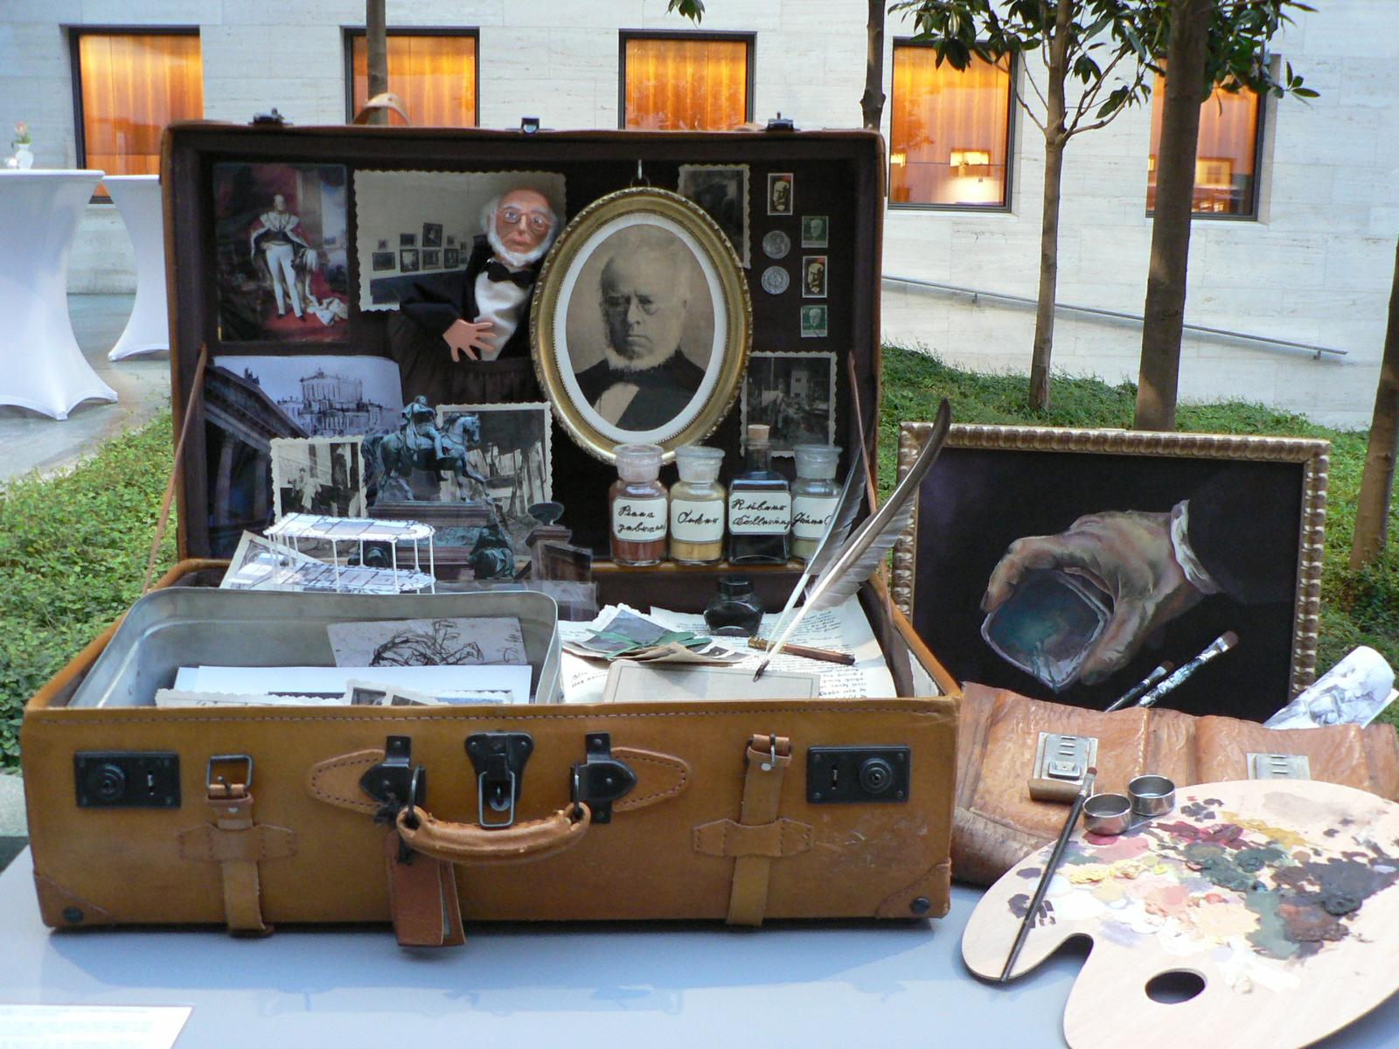
Úryvek z novodobé kroniky - o emigraci do SRN, popř. o ustavení kroužku mladých strážců hranic, popř. hon na amerického brouka
Substituty ke kolektivizaci
Hmotný pramen – např. růženec či něco podobně malého
Kus uhlí / Hornický odznáček
Metla jako bonus
Ilustrativní obrázek

Slide 15
DOSAVADNÍ POČINY V OBLASTI TÉMATU REGIONÁLNÍ IDENTITA URČENÉ (rovněž či přímo) ŠKOLÁM
Zpěvník hlučínských a polských lidových písní (SOH)
Jak na EVVO na Hlučínsku? (SOH)
Komiks o Přemyslovcích (Muzeum Hlučínska)
V rámci MAP I vznikl:
Soubor map pro výuku regionální historie na Hlučínsku
někteří z členů pracovní skupiny Udržení a rozvoj regionální identity připravili ve spolupráci s pracovníky Muzea Hlučínska soubor 8 map pro ZŠ (i SVČ a ZUŠ), které svým interdisciplinárním pojetím zasahují do oblasti zeměpisu, dějepisu, ale také občanské výchovy a jazyků.
= > 5 map historických, na nichž se autoři snaží ilustrovat vývoj Hlučínska v kontextu evropských dějin, vývoj (změn) hranice i státní příslušnosti;
= > 6. mapa (Hlučínsko a proměny hranice) porovnává změny hranice Hlučínska od roku 1742 do současnosti;
= > 7. mapa reflektuje a zachycuje současný stav,
= > 8. mapa představuje přírodní a kulturní zajímavosti Hlučínska.
- další mapy, nejen celého regionu Hlučínska, ale i dílčí mapy některých jeho částí, obdržely školy v elektronické podobě na CD/DVD.

Slide 16
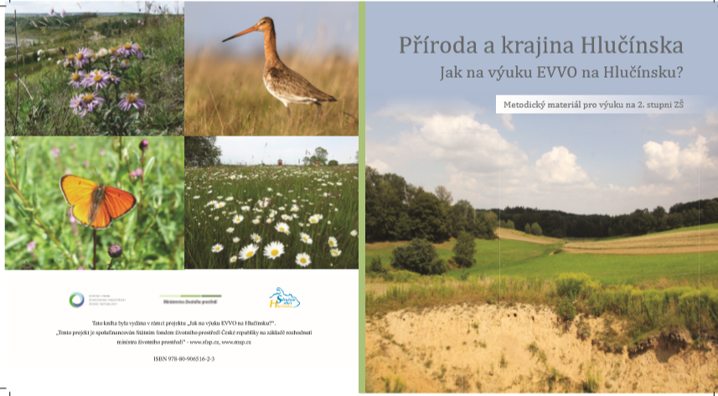
JAK NA EVVO NA HLUČÍNSKU?

Slide 17
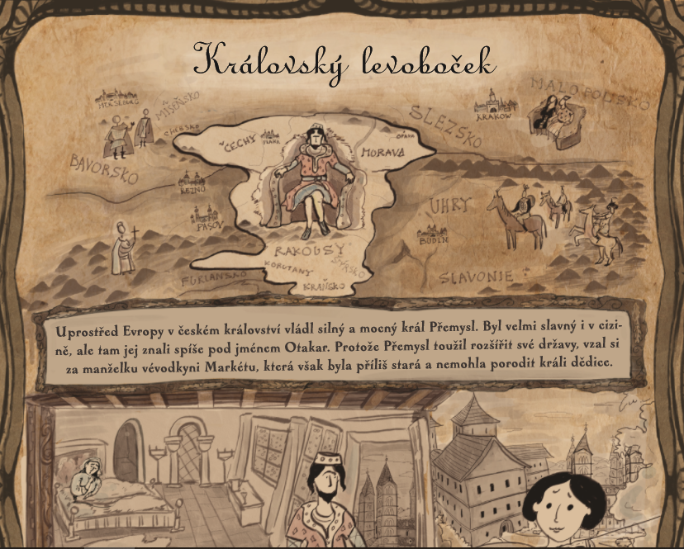
KOMIKS –PŘEMYSLOVCI

Slide 18
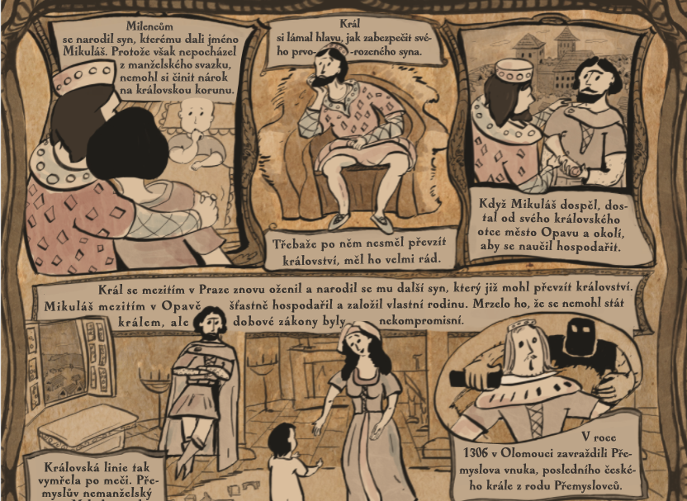

Slide 19
Další aktivity v MAP II s přesahem do regionální identity:
Exkurze po zajímavých lokalitách a památkách na Hlučínsku (pro MŠ, ZŠ, ZUŠ)
Návštěva osobností ve školkách ( = čtenářská pregramotnost)
Polytechnická dopoledne pro děti MŠ (vždy pro 2 MŠ, mimo prostory MŠ) – ve spolupráci s místními firmami, tatínky-řemeslníky apod.
Polytechnické odpoledne pro rodiče MŠ – spolupráce s místní komunitou
Interaktivní přednášky a workshopy pro učitele a dílničky pro děti – spolupráce s místní komunitou
Exkurze do místních firem, vědeckých center a parků
Metodické dny na podporu regionálního školství, další metodické dny…
Šprechtíme na Hlučínsku
V letošním roce (již) proběhla kreslířská soutěž „Namaluj svůj svět“:
určená MŠ, ZŠ, ZUŠ - každá škola mohla zaslat až 5 obrázků různých dětských autorů
motivem soutěže bylo zachytit každodenní život, zajímavosti, přírodní a kulturní krásy Hlučínska očima jeho nejmenších občanů, a to libovolnou výtvarnou technikou
slavnostní vyhodnocení soutěže 1. září na hlučínské štěrkovně (pozvánky v Regionu Opavsko a Opavském a hlučínském deníku)
výstava po celé září v Kulturním domě v Hlučíně
následně se výstava přesunula na zámek v Kravařích (od 3. 10. do 30. 11.)
obrázky použity na výrobu stolních kalendářů (samostatně pro MŠ a ZŠ)
každý účastník obdržel balíček; vítězové pak diplom, balíček s dárky + vstupenky do aquaparku v Kravařích, Muzea Hlučínska, Světa techniky, Dolní oblasti Vítkovice, Landeku

Slide 20
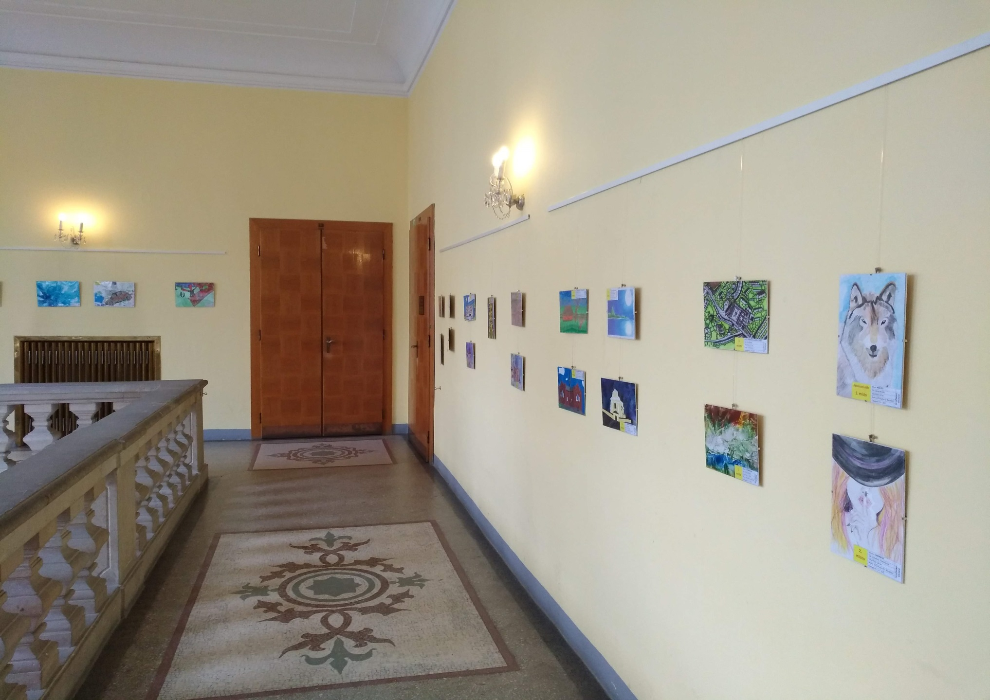
VÝSTAVA NA ZÁMKU V KRAVAŘÍCH

Slide 21
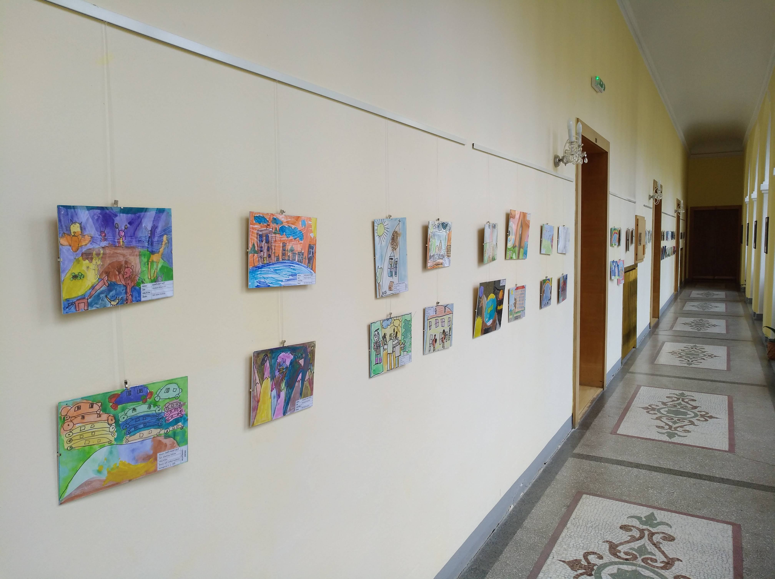
VÝSTAVA NA ZÁMKU V KRAVAŘÍCH

Slide 22
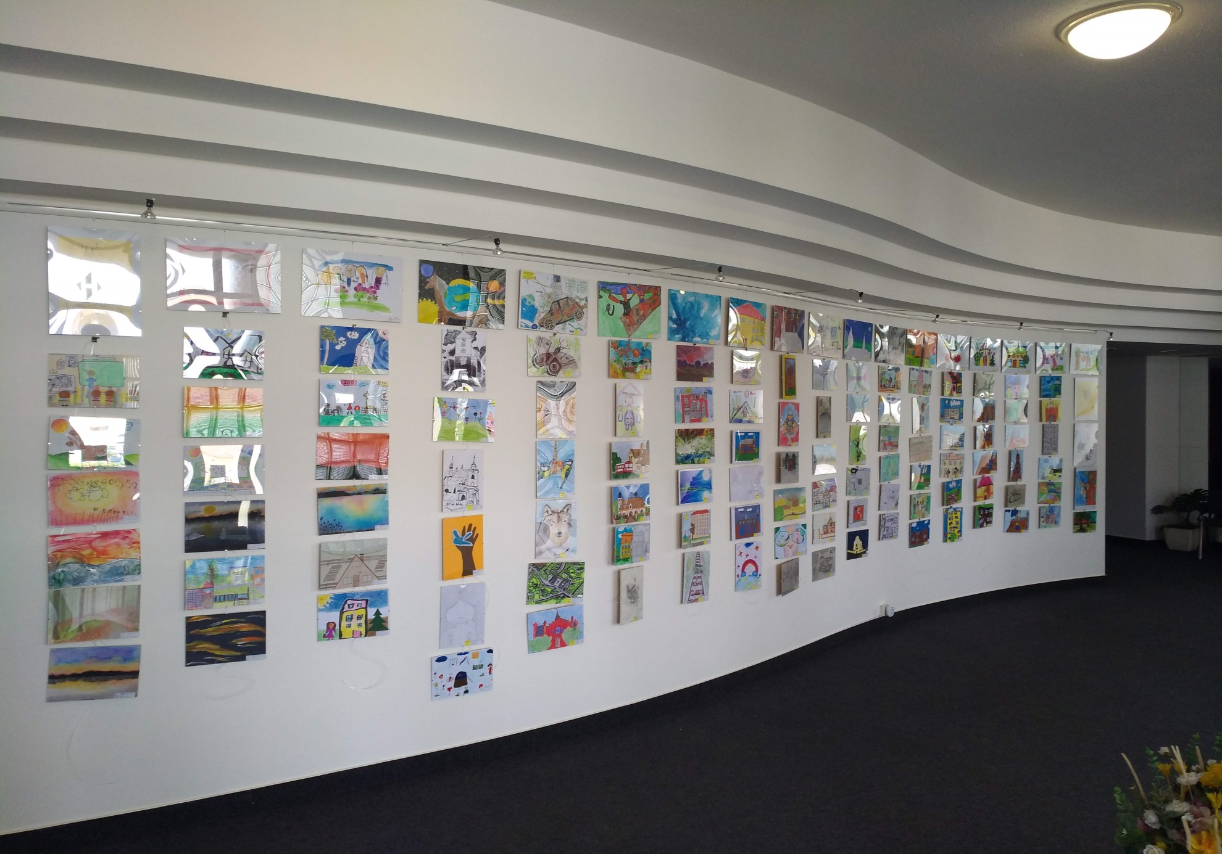
VÝSTAVA V KULTURNÍM DOMĚ V HLUČÍNĚ

Slide 23
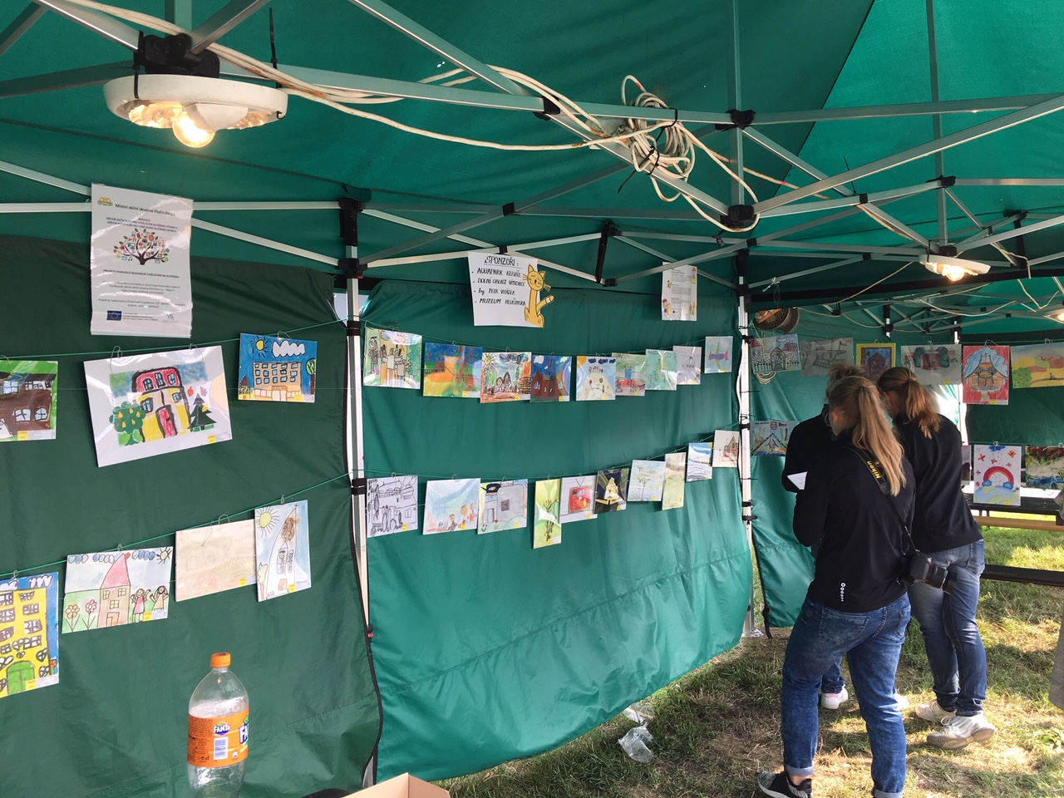
VYHODNOCENÍ NA HLUČÍNSKÉ ŠTĚRKOVNĚ

Slide 24
Mimo povinné aktivity MAP (I a II) –
aktivity k prohloubení spolupráce v regionu
Výjezdní konference MAP I v dubnu 2017 pro ředitele a zřizovatele na Malé Morávce (dvoudenní)
rozvoj partnerství a upevnění vztahů, definování směřování mikroregionu v oblasti předškolního a základního vzdělávání, projednány i potřeby v oblasti investičních a neinvestičních záměrů
Podzimní konference MAP I v listopadu 2017 na zámku ve Velkých Hošticích
shrnutí projektu MAP I, poděkování, představení možných aktivit spolupráce
Setkání ředitelů a zřizovatelů v červnu 2018 (MAP II)
Setkání ředitelů a zřizovatelů v prosinci 2018 (MAP II)
Pravidelné informování aktérů vzdělávání o aktuálních možnostech čerpání dotací z národních a evropských zdrojů, konzultace a (metodická a technická) podpora v oblasti čerpání dotací

Slide 25
Ve spolupráci s mateřskými a základními školami vznikly v roce 2016 i 2017 stolní kalendáře (Učitelem region – 2016, „Naše děti – budoucnost Hlučínska“ - 2017). Fotografie vyobrazují aktivity pořádané v uplynulém školním roce. Ve spolupráci s obcemi (2016) a Muzeem Hlučínska (2017) pak byly vyhotoveny nástěnné kalendáře. V roce 2016 s titulem Učitelem příroda a v roce 2017 s názvem „Hlučínsko ve školních škamnách“.
Ve spolupráci s lektory workshopů ( = > Budování znalostních kapacit v MAP I) vytvořili členové realizačního týmu Sborník, který reflektoval a shrnoval všechny vzdělávací aktivity realizované v rámci projektu MAP (vyjma dvou posledních, které byly realizovány ve druhé polovině listopadu).
=> sborník má zájemcům přiblížit jednotlivá témata, nejzajímavější poznatky, nové trendy, příklady z praxe jako inspiraci k rozvoji předškolní a školní výuky.
=> o brožurky projevily zájem i někteří pedagogové škol mimo území Hlučínska.

Slide 26
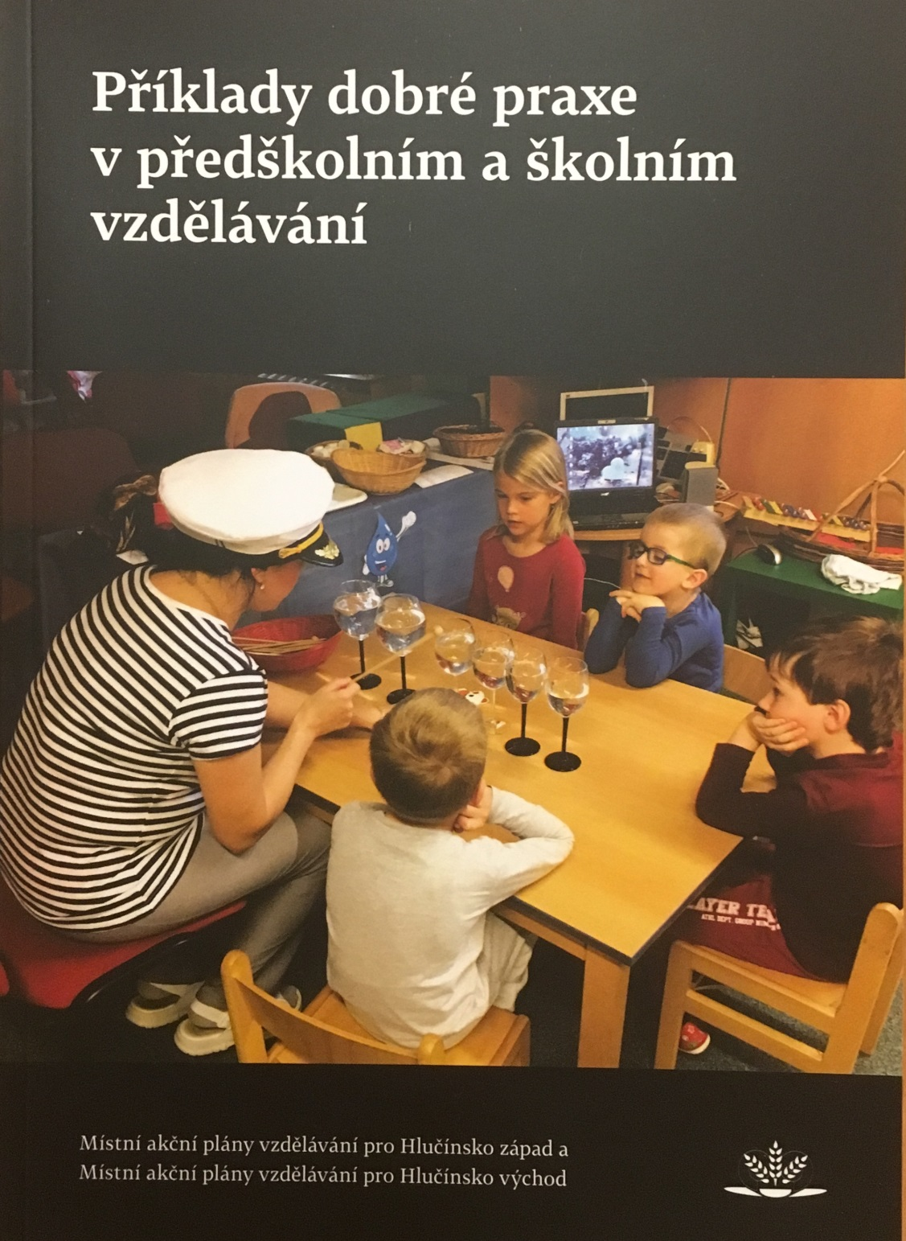
SBORNÍK

Slide 27
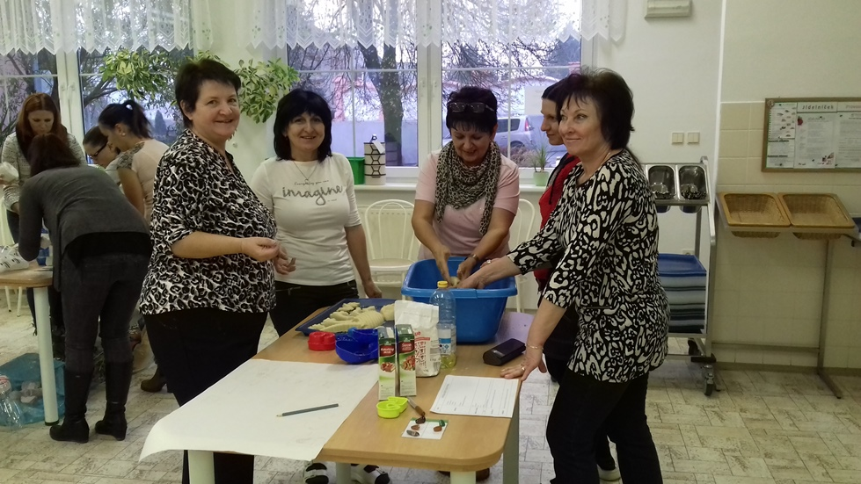
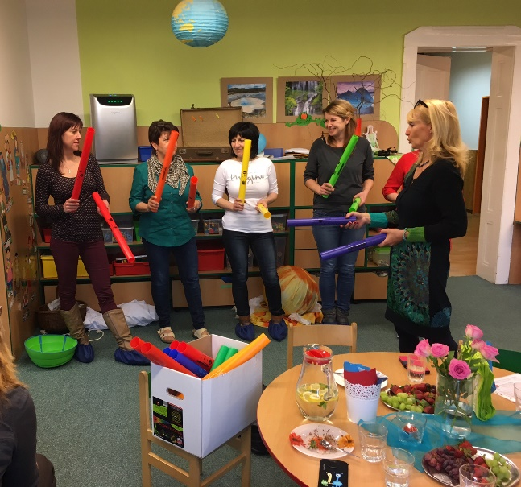
Polytechnika v MŠ
Rozvoj smyslového vnímání a kreativity

Slide 28
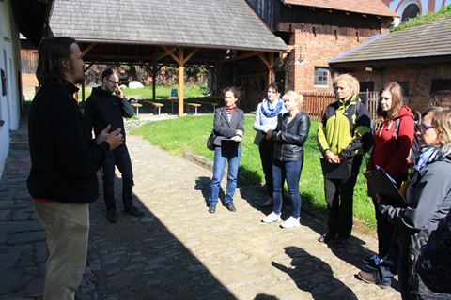
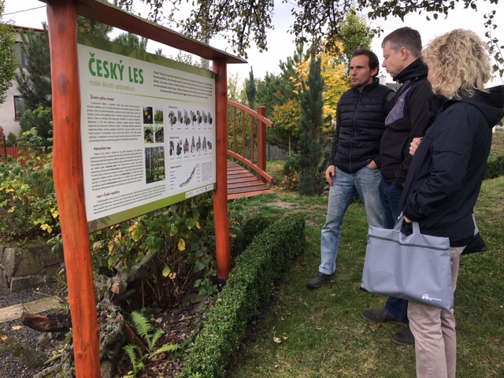
Terénní příklady výuky vedoucí k posílení lokální identity, znalosti místní kultury a historie
Environmentální výchova v MŠ

Slide 29
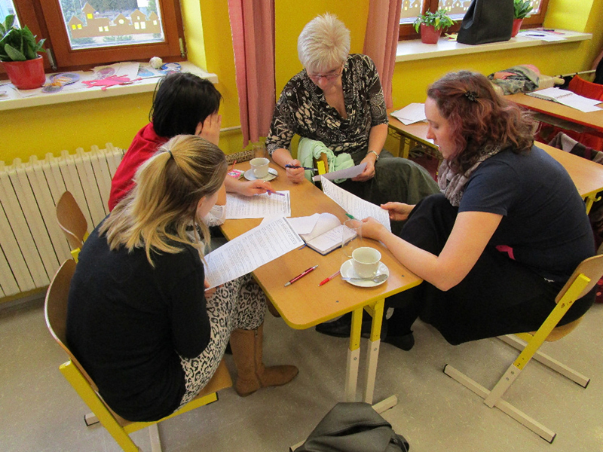
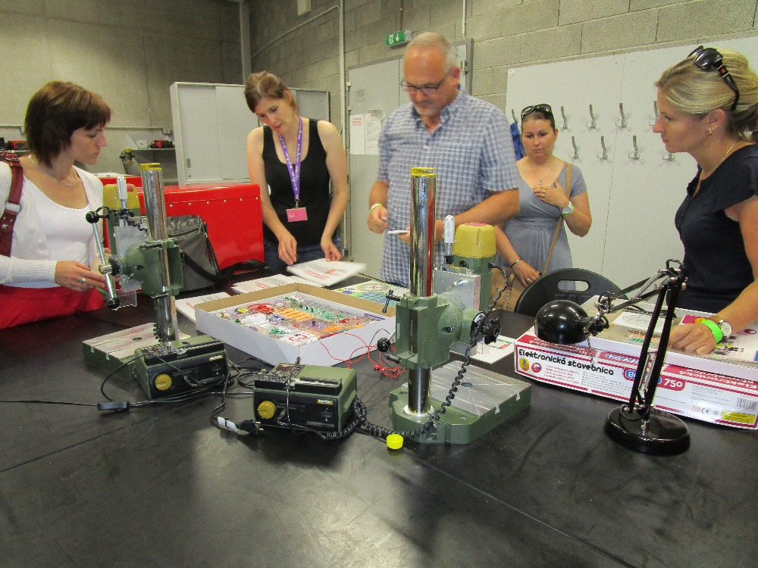
Čtenářská gramotnost
Svět techniky

Slide 30
ZÁVĚREČNÉ SHRNUTÍ – KLADNÉ STRÁNKY PROJEKTU Z HLEDISKA SPOLUPRÁCE V REGIONU
v rámci MAP I navázáno na dosavadní (výbornou a letitou) spolupráci obcí i škol => v MAP I došlo (pouze) k prohloubení spolupráce a rozšíření na celé území, v MAP II již těžíme z nastavené spolupráce v MAP I
značná podpora ze strany starostů, resp. DSO Sdružení obcí Hlučínska (SOH) – zapojení předsedy a referentky SOH v pracovních skupinách a Řídícím výboru, stejně jako starostů (zřizovatelů) v PS a ŘV
=> podpora projektů a aktivit, některé podněty z jednání PS a ŘV reflektovány v další rovině (např. dopis bývalé ministryni Valachové k problematice dvouletých dětí zaslán jménem SOH)
zapojení širokého spektra aktérů ve vzdělávání
setkání (např. pracovních skupin) realizována i v MŠ, ZŠ – např. paní učitelky v MŠ připraví z vlastní iniciativy drobné dárky, fotografie a kroniku na ukázku, představí plánované projekty apod.
=> domluvíme se a na společná setkání občas něco upečeme ☺ (členové RT či zástupci dané MŠ/ZŠ)
vysoká účast na vzdělávacích aktivitách a velmi kladné hodnocení těchto aktivit
aktivní (a velmi podnětná) participace na tvorbě zásobníku návrhů aktivit spolupráce; aktivní a hojná účast na jednáních, setkáních
nápomocní ředitelé, pedagogové …

Slide 31
JEDEN ZA VŠECHNY, VŠICHNI ZA HLUČÍNSKO!

